Slide 1
Tự nhiên và xã hội
Bài 7: Cùng khám phá trường học
SGK/ 32

Slide 2
Hoạt động Khởi động
Cả lớp hát bài : Đi học

Slide 3


Slide 4
Hoạt động 1: Khám phá

Slide 5
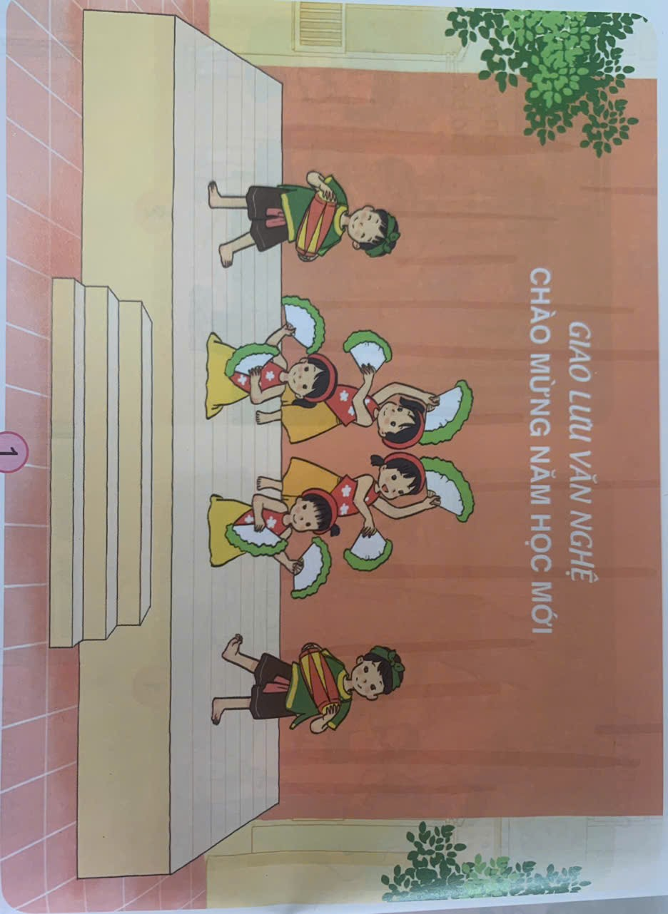
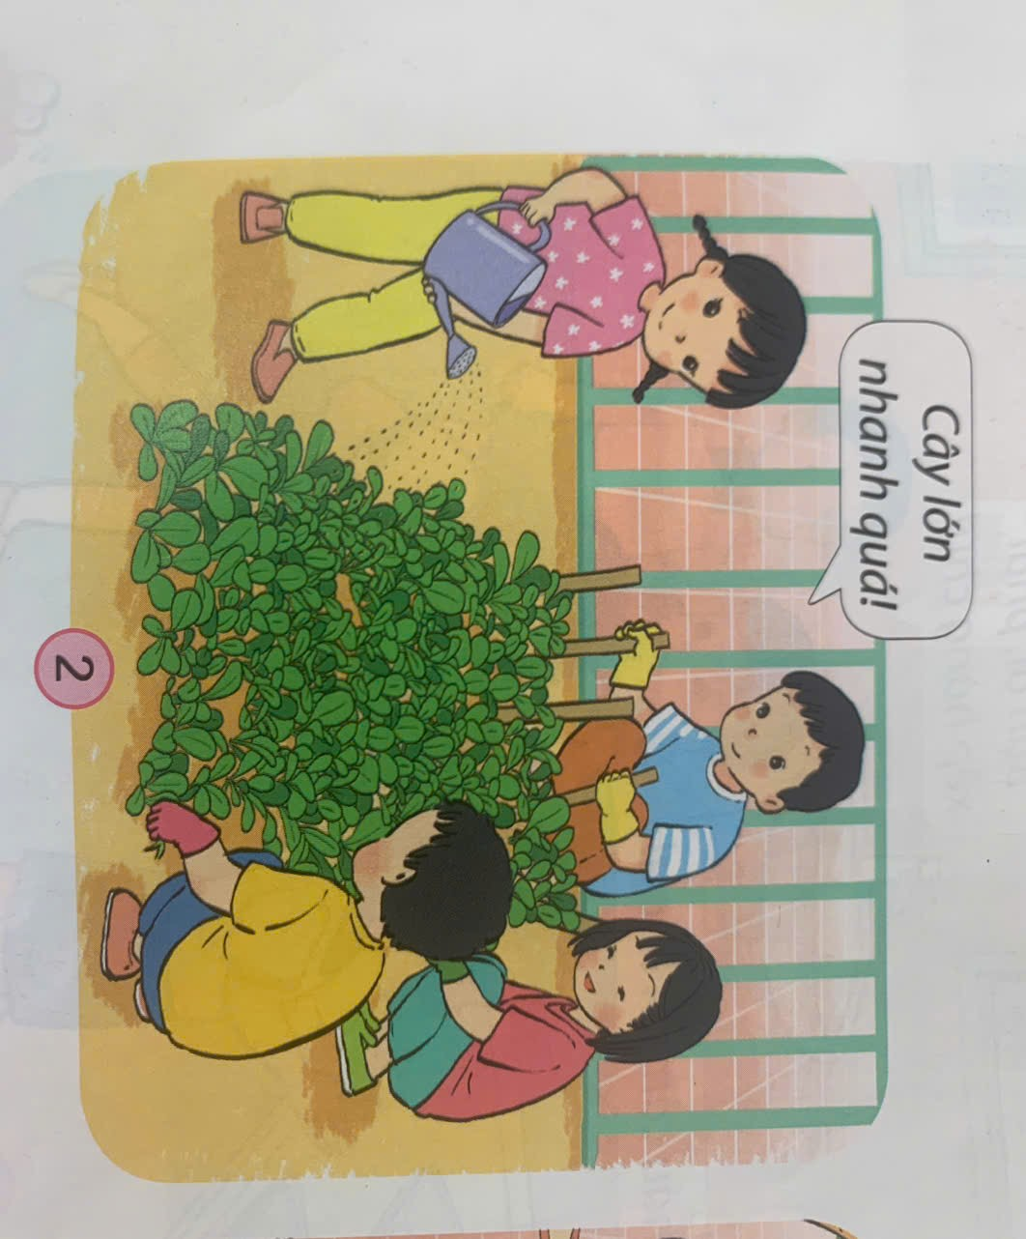
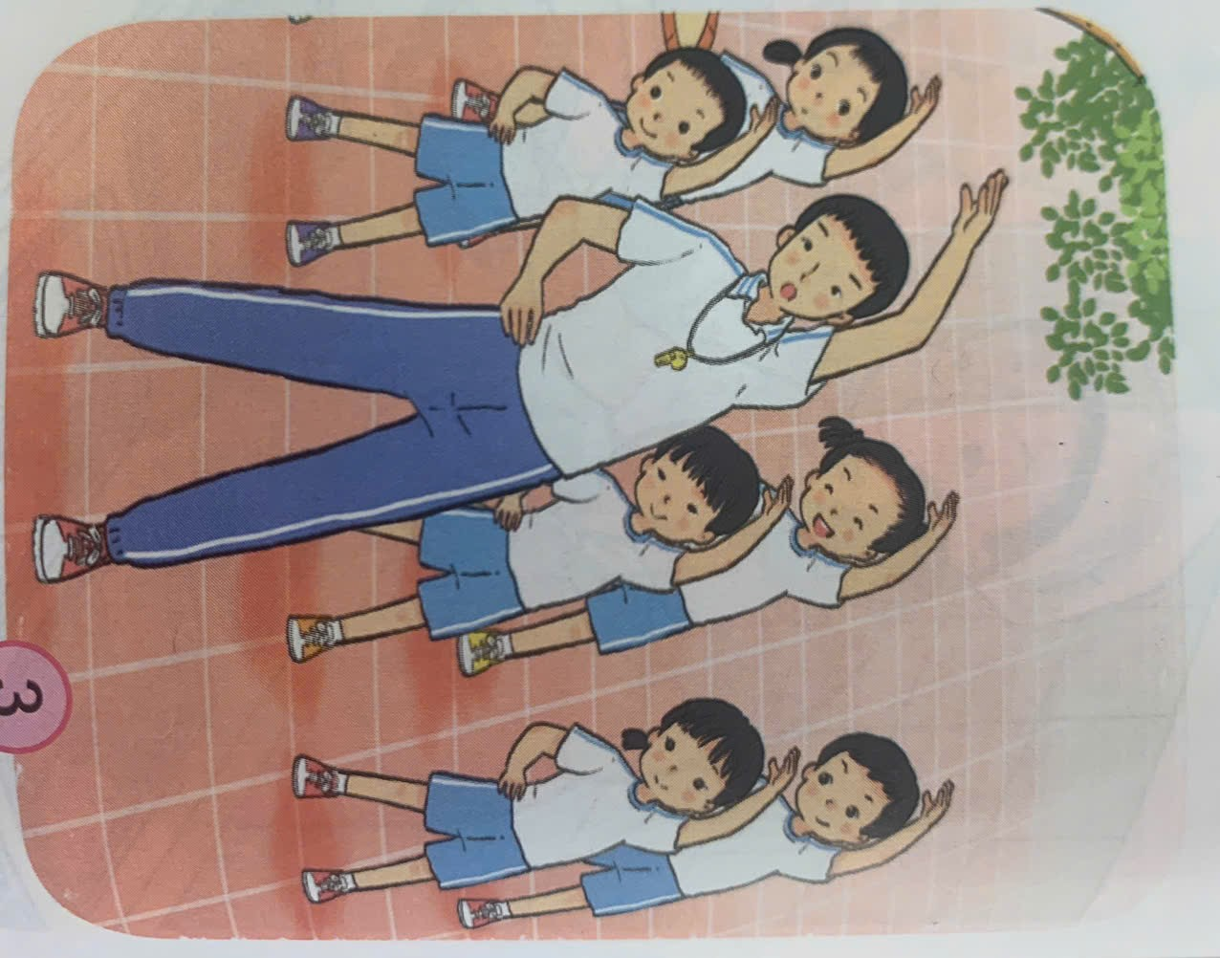
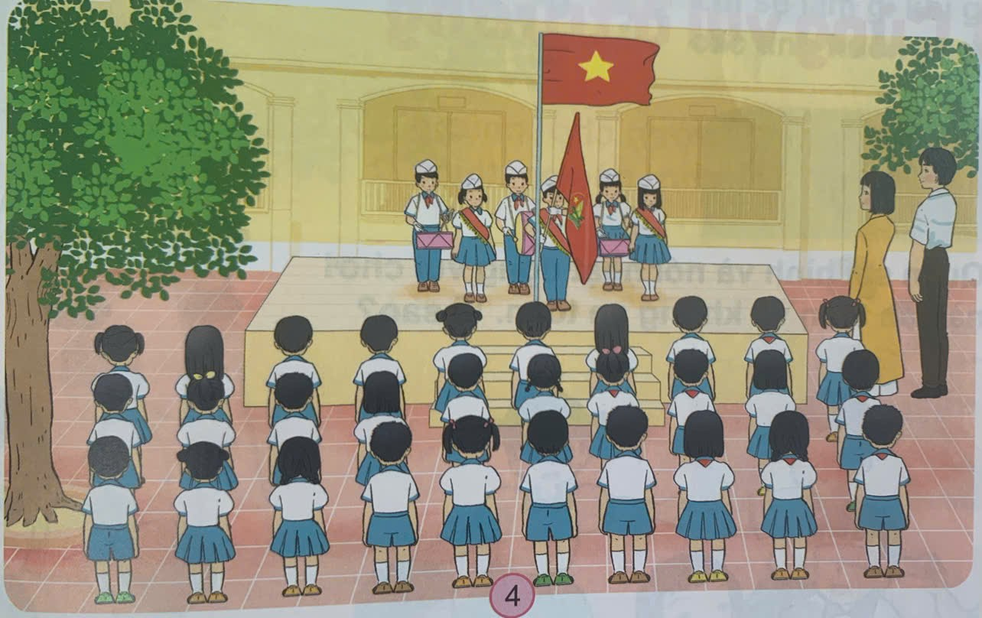
Quan sát các hình và nói về những hoạt động ở trường. Các hoạt động đó diễn ra ở đâu?

Slide 10

Hoạt động 2: Thực hành
Kể về các hoạt động chính ở trường em?

Slide 11
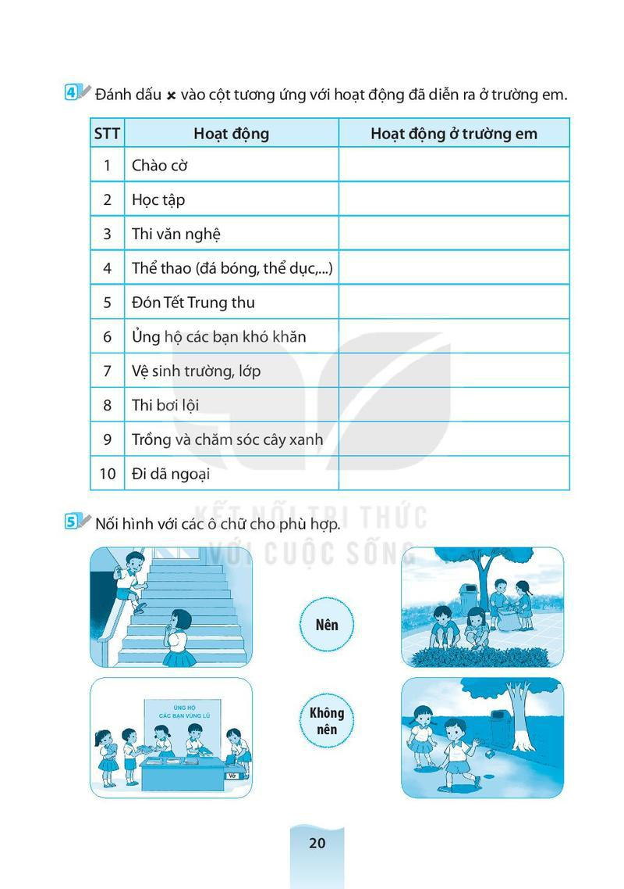
x
x
x
x
x
x
x
x
x

Slide 12


